Slide 1

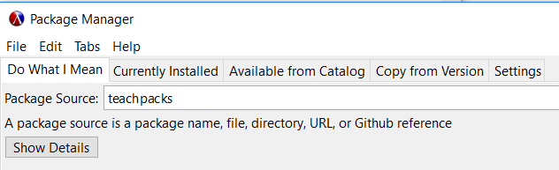



Esivalmistelut
Asenna plot-kirjasto (DrRacket)
Kirjasto ladataan ja asennetaan näin:
Avaa File → Package Manager
Kirjoita teachpacks ja paina ”Enter”
Odota, sulje ikkuna kun näet ”Close output”
Testaa kirjastoa näin:
Paina
Saitko toimimaan?

Slide 2
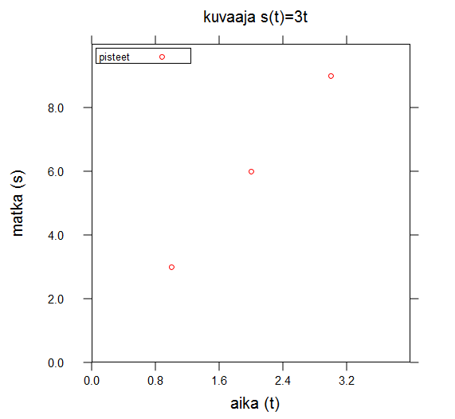
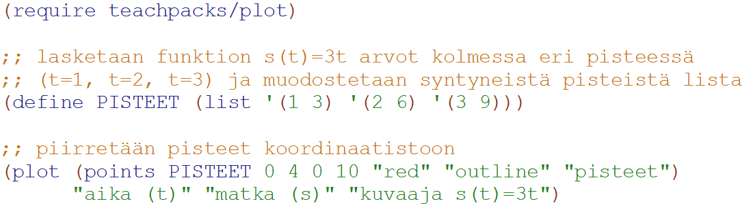
Pisteiden piirtäminen
koordinaatistoon
kirjasto
.
lista pisteitä
pisteiden väri, tyyppi ja kuvaus
x-akselin alue
y-akselin alue
x- ja y-akselin sekä otsikon tekstit

Slide 3
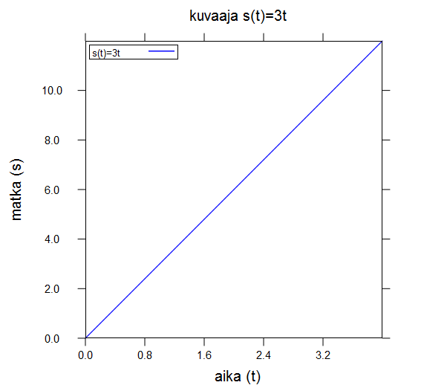
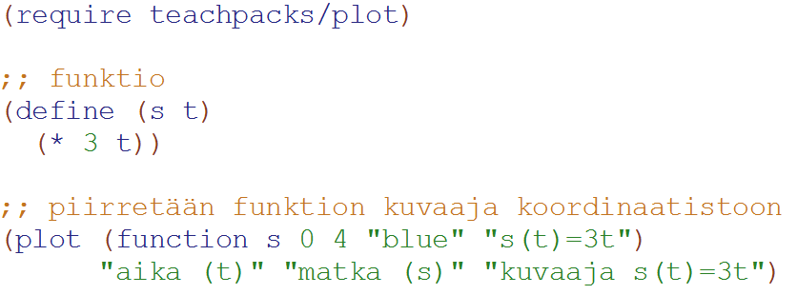
Funktion kuvaajan piirtäminen
koordinaatistoon
kirjasto
funktion määrittely
.
viivan väri ja kuvaus
x-akselin alue
x- ja y-akselin sekä otsikon tekstit

Slide 4
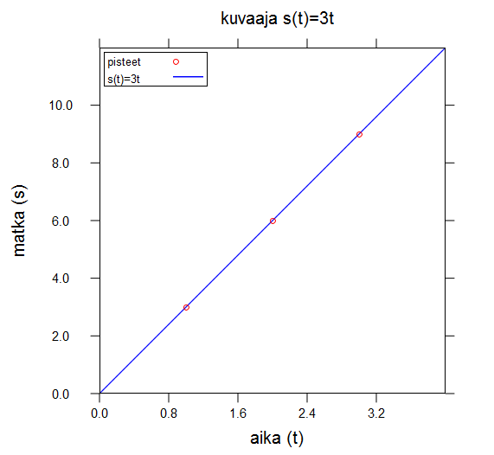
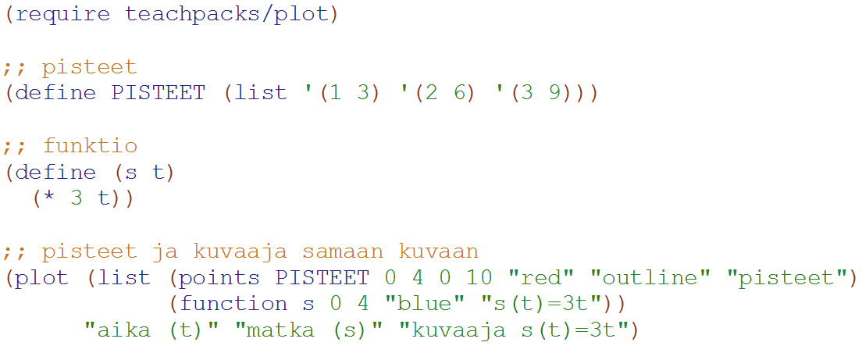
Pisteet sekä funktion kuvaaja
samaan kuvaan
(3, 9)
(2, 6)
(1, 3)
.
lista funktioita tai pisteitä
pisteet
funktio
x- ja y-akselin sekä otsikon tekstit

Slide 5
Funktion määrittely (define)
Matemaattisen funktion avulla voidaan ilmaista sääntö, miten jonkin suureen arvo riippuu muuttujien arvoista.
Esimerkiksi funktio s(t)= 3t kertoo sen miten kuljettu matka s riippuu ajasta t, kun liikutaan vakionopeudella 3. Tässä t on muuttuja. Ohjelmakoodina tämä kirjoitettaisiin:
funktion nimi
muuttujan nimi
(define (s t)
(* 3 t))
Advanced Student
funktion sääntö

Slide 6
Funktion arvojen laskeminen
Kun muuttujan arvo vaihtelee myös funktion arvo vaihtelee. Näin saadut lukuparit voidaan sijoittaa koordinaatistoon ja yhdistää viivalla, jolloin saadaan funktion kuvaaja.
Esimerkiksi funktion s arvo kun t=1 merkittään s(1), kun t=2 merkittään s(2) jne. Ohjelmakoodina tämä kirjoitetaan:
Ja lyhyemmin map:in avulla:
(s 1) (s 2) (s 3)
(map s ’(1 2 3))
Advanced Student

Slide 7
Pisteiden muodostaminen (1)
Muuttujan arvo on x-koordinaatti ja funktion arvo on y-koordinaatti. Lista ’(x y) kuvaa koordinaattipistettä (x, y).
Muuttuja/ syöte x | Funktiokutsu (Racket-koodi) | Funktion arvo/ paluuarvo y | Koodinaatti-piste (Racket-koodi) ’(x y)
1 | (s 1) | 3 | ’(1 3)
2 | (s 2) | 6 | ’(2 6)
3 | (s 3) | 9 | ’(3 9)
(define PISTEET (list ’(1 3) ’(2 6) ’(3 9)))
Advanced Student

Slide 8
Pisteiden muodostaminen (II)
Toinen tapa on muodostaa pisteet automaattisemmin laskemalla funktion arvot map:in avulla ja tekemällä x:n ja y:n arvoista vektoreita (vaihtoehtoinen tapa matematiikassa ilmoittaa pisteen sijainti).
vektori
y
x
(define X-ARVOT ’(1 2 3))
(define PISTEET (map vector X-ARVOT (map s X-ARVOT)))
x:n arvot
y:n arvot
Advanced Student

Slide 9
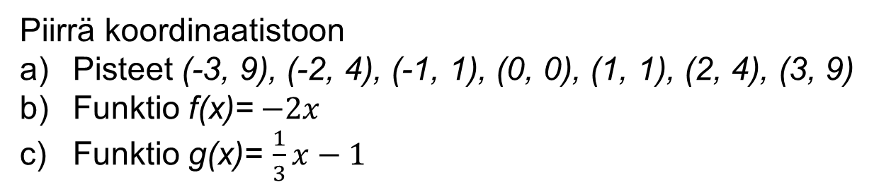
MÄÄRITTELYIKKUNA
Harjoittele kuvaajien piirtämistä: (vinkki: plot, points, function, +, -, *, /)
Tehtävä 1
Piirrä koordinaatistoon
Pisteet (-3, 9), (-2, 4), (-1, 1), (0, 0), (1, 1), (2, 4), (3, 9)
Funktio f(x)=$−2x$
Funktio g(x)= $\frac{1}{3}x−1$
Tehtävä 2
Katri, Kari ja Kimmo kävelivät kouluun (koulumatka oli 2km). Katrin kävelynopeus oli 4km/h,
Karin 4,5km/h ja Kimmon 3,5km/h.
Kirjoita kunkin koululaisen kävelyyn liittyvä funktio ja piirrä kuvaajat samaan aika/matka koordinaatistoon.
Vinkki: voit piirtää tehtävässä 2 kuvaajan myös koulun sijainnista. Koska se ei liiku, kyseessä on vakiofunktio (funktion sääntö on pelkkä luku ilman muuttujaa).

Slide 10
MÄÄRITTELYIKKUNA
Harjoittele kuvaajien piirtämistä: (vinkki: plot, points, function, +, -, *, /)
Tehtävä 3
Piirrä samaan koordinaatistoon
Nousevan suoran kuvaaja
Laskevan suoran kuvaaja
Vakiofunktion kuvaaja niin, että kuvaan muodostuu kolmio
Tehtävä 4
Piirrä seuraavat pisteet koordinaatistoon ja etsi pisteisiin sopiva suoran yhtälö ja piirrä se samaan kuvaan pisteiden kanssa (suoran tulee kulkea pisteiden kautta).
(-6, -9), (-3, -3), (0, 3), (3, 9), (6, 15)
Vinkki: tutki kulmakerrointa sekä kohtaa, jossa suora leikkaisi y-akselin (vakiotermi)

Slide 11
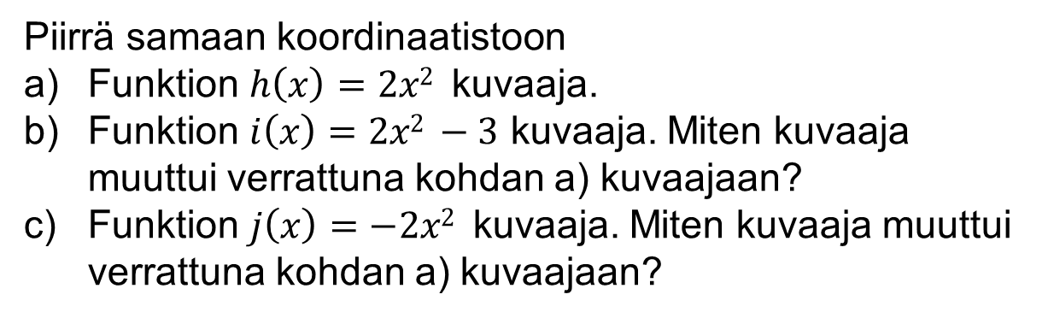
MÄÄRITTELYIKKUNA
Harjoittele kuvaajien piirtämistä: (vinkki: plot, points, function, map, vector,
sqr, +, -, *, /)
Tehtävä 5
Piirrä samaan koordinaatistoon
Funktion $h\left(x\right)=2x2$kuvaaja.
Funktion $i\left(x\right)=2x2 −3$kuvaaja. Miten kuvaaja muuttui verrattuna kohdan a) kuvaajaan?
Funktion $j\left(x\right)=−2x2$kuvaaja. Miten kuvaaja muuttui verrattuna kohdan a) kuvaajaan?
Tehtävä 6
Piirrä pisteiden avulla haluamasi paraabelin kuvaaja. Voit laskea pisteet itse tai kokeilla generoida niitä map:in (ja vector-funtion) avulla (katso mallia teoria dioista).
Vinkki: tehtävässä 6 voit generoida x:n arvot myös range:n avulla esim. (range -5 6 1) tuottaa x: arvot ’(-5 -4 -3 -2 -1 0 1 2 3 4 5)

Slide 12


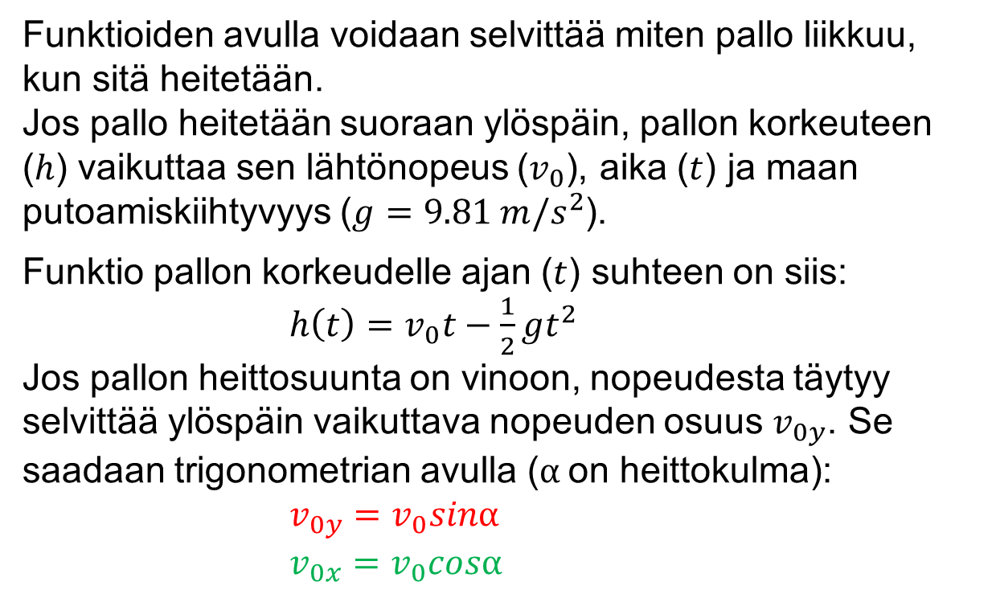


MÄÄRITTELYIKKUNA
Pallon heitto (vinkki: plot, points, function, +, -, *, /)
Funktioiden avulla voidaan selvittää miten pallo liikkuu, kun sitä heitetään.
Jos pallo heitetään suoraan ylöspäin, pallon korkeuteen ($h$) vaikuttaa sen lähtönopeus ($v_{0}$), aika ($t$) ja maan putoamiskiihtyvyys ($g=9.81 m/s^{2}$).
Funktio pallon korkeudelle ajan ($t$) suhteen on siis:
$h\left(t\right)=v_{0}t−\frac{1}{2}gt^{2}$
Jos pallon heittosuunta on vinoon, nopeudesta täytyy selvittää ylöspäin vaikuttava nopeuden osuus $v_{0y}$. Se saadaan trigonometrian avulla ($α$on heittokulma):
$v_{0y}=v_{0}sinα$
$v_{0x}=v_{0}cosα$
$$v_{0}$$
$$v_{0y}$$
$$α$$
$$v_{0x}$$

Slide 13
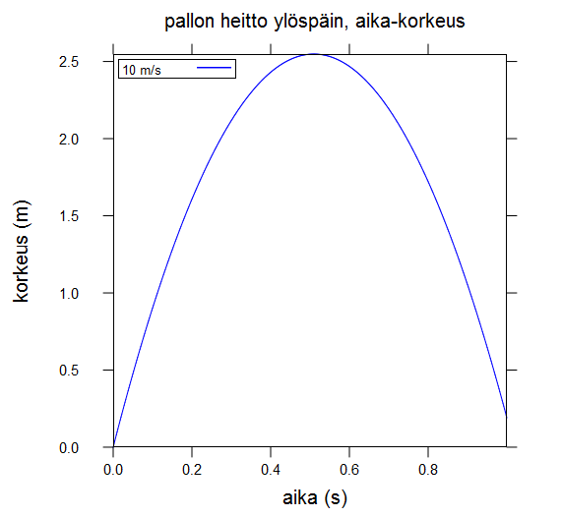
MÄÄRITTELYIKKUNA
Pallon heitto (vinkki: plot, points, function)
Tehtävä 7
Tutki oheisen koodin avulla pallon heittoa ylöspäin (A kohta).
Selvitä millä lähtönopeudella saat pallon käymään 5m:n korkeudessa.
Selvitä millä lähtönopeudella saat pallon pysymään ilmassa 5s ajan.
Piirrä kuvaajat samaan koordinaatistoon.

Slide 14
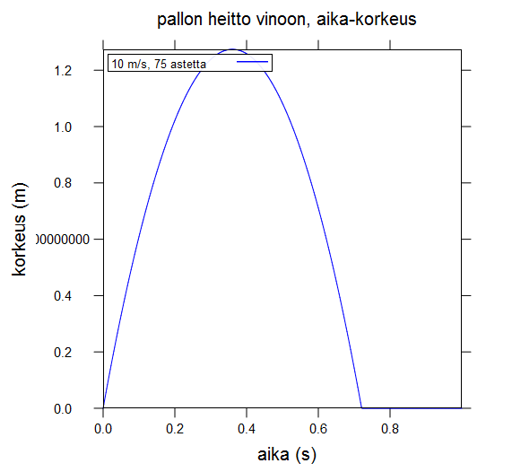
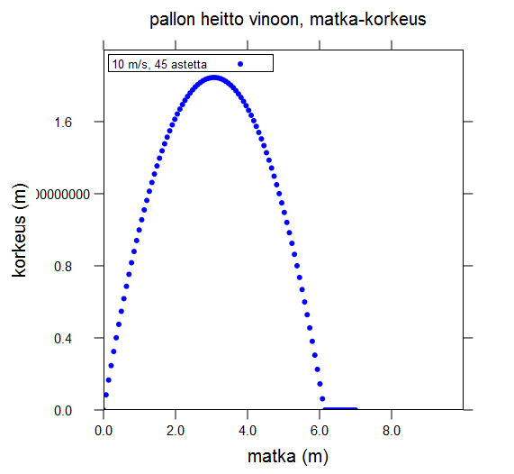
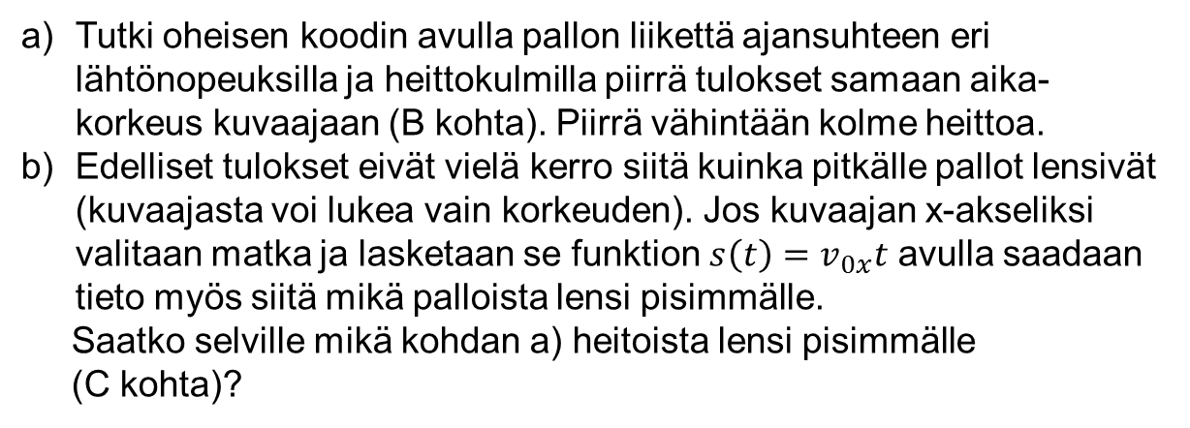
MÄÄRITTELYIKKUNA
Pallon heitto (vinkki: plot, points, function, range,
map, vector, sin, cos)
Tehtävä 8
Tutki oheisen koodin avulla pallon liikettä ajansuhteen eri lähtönopeuksilla ja heittokulmilla piirrä tulokset samaan aika-korkeus kuvaajaan (B kohta). Piirrä vähintään kolme heittoa.
Edelliset tulokset eivät vielä kerro siitä kuinka pitkälle pallot lensivät (kuvaajasta voi lukea vain korkeuden). Jos kuvaajan x-akseliksi valitaan matka ja lasketaan se funktion $s\left(t\right)=v_{0x}t$ avulla saadaan tieto myös siitä mikä palloista lensi pisimmälle.
Saatko selville mikä kohdan a) heitoista lensi pisimmälle
(C kohta)?

